Slide 1
DSP 应用技术（二）
卢新彪
河海大学能电院

Slide 2
二 TMS320C2000处理器
2.1 TMS320C2000各系列DSP概述
2.2 芯片内部结构
2.3 常规外部引脚
2.4 程序控制
2.5 中断控制
2.6 存储器与I/O空间
2.7 片内外设

Slide 3
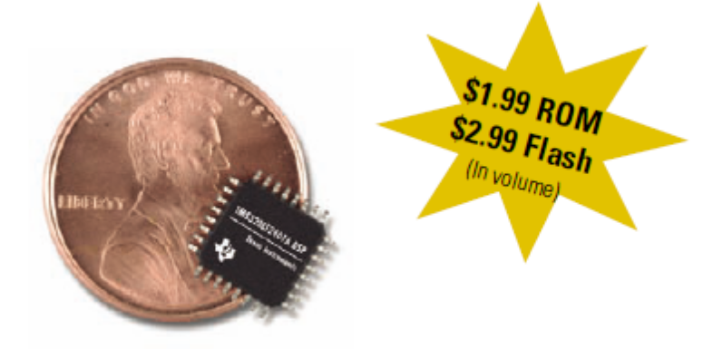
2.1 TMS320C2000概述
TMS320C2000系列DSP集微控制器和高性能DSP的特点于一身，具有强大的控制和信号处理能力，能够实现复杂的控制算法。
DSP芯片上整合了FLASH存储器、快速的AD转换器、增强的CAN模块、时间管理器、正交编码电路接口、多通道缓冲串口等外设。
强大的数据处理功能和控制功能可以大幅度提高应用效率、降低功耗。

Slide 4
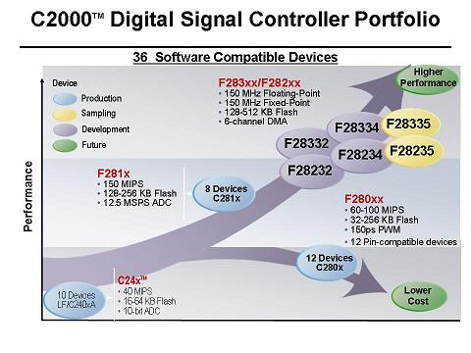

Slide 5
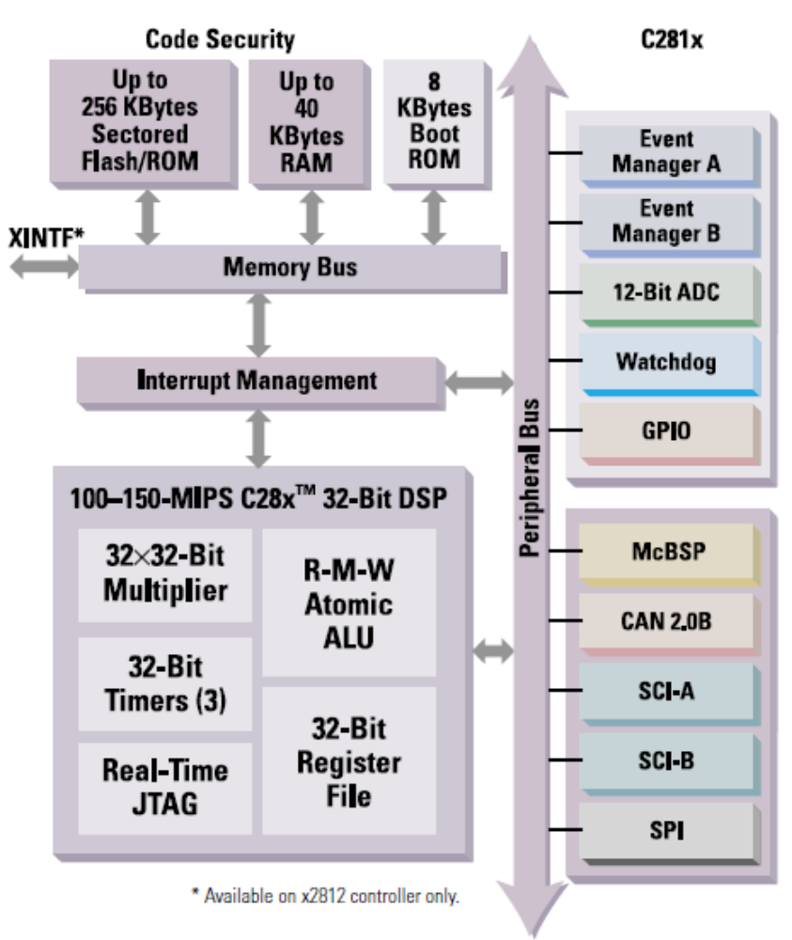
TMS320C28x是工业控制领域第一款32bit的最高性能DSP芯片，内部集成了可编程Flash、RAM以及丰富的外设，指令速度可达150MIPS，可以为不同控制领域提供高性能的解决方案。
应用：数字马达控制，数字电源，高级传感器，汽车电子，医疗电子，消费市场

Slide 6
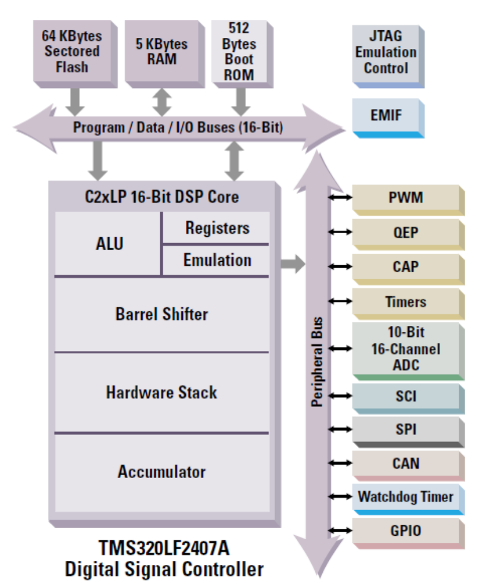
TMS320LF24x系列DSP为工业不同应用平台设计提供了最基本的解决方案。片上集成了多种外设，包括CAN总线，PWM控制器等。最高指令速度可达40MIPS，是业界最小的基于DSP的控制芯片。
应用：工业自动化，功率转换，测量测试，办公设备，传感器，消费电子

Slide 7
C28x与C24x的性能比较
DSP系列 | DSP类型 | 特 性
C28x | 32位定点 | 150MIPS，32×32位的乘法累加器，外设中断扩展模式，SCI、SPI、CAN、12位AD(80ns)、McBSP、watchdog、内部flash存储器，1.9V内核电压
C24x | 16位定点 | 40MIPS，16×16位乘法累加器，中断控制器，EMIF接口，SCI、SPI、CAN、10位AD(375ns)、McBSP、watchdog、内部Flash存储器，3.3V内核电压

Slide 8
2.2 TMS320C2000内部结构
TMS320C2000系列DSP芯片采用改进的哈佛结构，其程序总线存储器和数据存储器分别独立，有各自的总线结构，并允许互访。
TMS320C2000系列DSP芯片有3个主要组成部分：中央处理单元、存储器、片内外设。同一系列DSP都采用相同的中央处理单元、总线结构和指令集。但片内存储器以及外设有所区别。

Slide 9
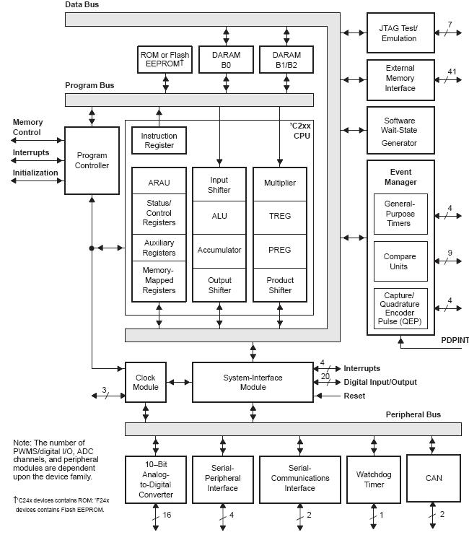
TMS320C240x
内部结构框图

Slide 10
2.2.1 中央处理单元
32位中央算术逻辑单元（CALU）
32位累加器（ACC）
输入数据定标移位部分（Input Scaling Section）
16×16位的乘法器（MUL）
辅助算术单元（ALAU）
状态寄存器（ST0 & ST1）

Slide 11
1. 中央算术逻辑部分
中央算术逻辑单元
CALU
累加器
ACC
中央算术逻辑部分
输出数据定标移位器
Output Scaling Section

Slide 12
中央算术逻辑单元——CALU
功能：进行各种算术逻辑运算，包括16位加减、布尔逻辑操作、位测试、移动和循环。
特点：大部分运算只需一个时钟周期。
累加器——ACC（32bit）
功能：存放CALU的操作结果，并可对其进行单比特移动或循环。将结果输出到中央算术单元或输出数据定标移位器。
与累加器相关联的状态位有溢出模式位、溢出标志位、进位位和测试控制标志位。分别影响ST0和ST1状态寄存器。这些标志位反映了ACC的运算过程。

Slide 13
输出数据定标移位器——Output Scaling Section
功能：将累加器的32位值进行左移0～7位，然后将移位器中的高位字(用SACH指令)或低位字(用SACL指令)保存到数据存储器，而累加器的内容保持为移位前的值不变。
移位方法：均左移，移位时高位丢失，低位补0。
3 C F 0 F A 0 5
累加器：0011 1100 1111 0000 1111 1010 0000 0101
左移６位后移位器：0011 1100 0011 1110 1000 0001 0100 0000
3 C 3 E 8 1 4 0
存储单元
16bit
SACH ADDR1
3C3E
SACL ADDR2
8140

Slide 14
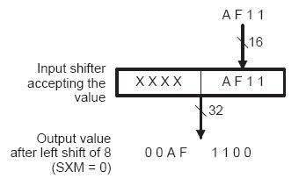
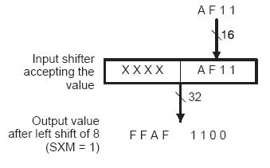
2. 输入定标部分
功能：将来自存储器的16位数据左移0～16位变成32位送往中央算术逻辑单元(CALU)。
移位方法：均进行左移，左移后，低位LSB用0填入；没有使用的高位MSB根据状态寄存器ST1的符号扩展模式位SXM决定：
当SXM＝0，用0填入； 当SXM＝1，符号扩展。
SXM＝0
SXM＝1

Slide 15
3. 乘法部分
功能：在一个时钟周期内完成16位有符号或无符号乘法，乘积32位。
乘法器将来自16位数据存储器（或程序存储器）的值与16位TREG寄存器的值相乘，运算结果送到32位PREG乘积寄存器中。
乘积移位器将PREG中的乘积移位后，全部32位送到CALU，或将结果的16位存到数据存储单元。移位后PREG的值不变。
移位模式取决于状态寄存器ST1中的乘积移位模式位PM。

Slide 16
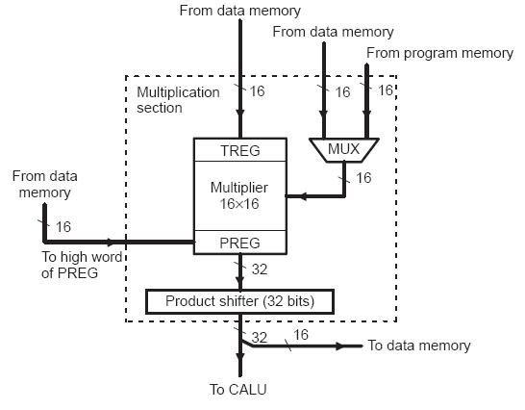
C24x乘法器

Slide 17
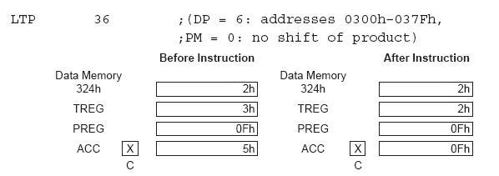
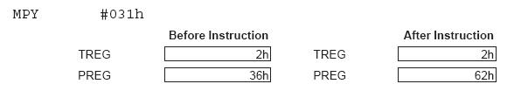
Step1：TREG赋值
Step2：完成乘法

Slide 18
4. 辅助寄存器算术单元ARAU
对8个16位的辅助寄存器（AR7～AR0）执行算术操作，该操作可与CALU中的操作并行执行。
寻址功能
为间接寻址提供地址
功能
1.将辅助寄存器内容的值加、减一个数值
2.将AR0的内容与当前内容进行比较
3.辅助寄存器可用做暂存单元和软件计数器
运算功能

Slide 19
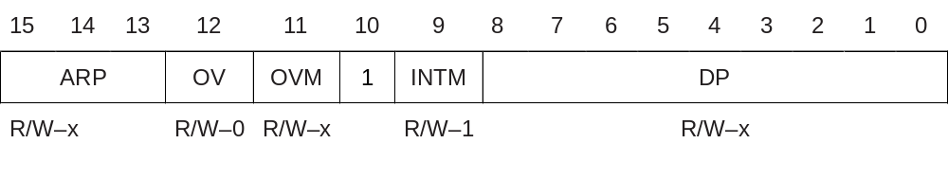
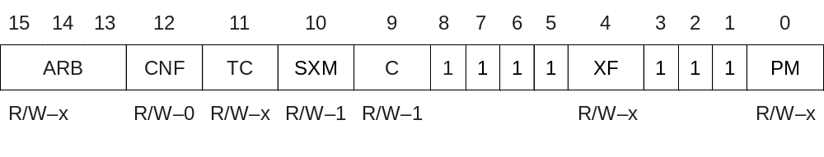
5. 状态寄存器
状态寄存器ST0
状态寄存器ST1
注：R表示可读，W表示可写，－x表示复位后的值

Slide 20
Name | Description
ARB | Auxiliary register pointer buffer. Whenever the auxiliary register pointer (ARP) is loaded, the previous ARP value is copied to the ARB, except during an LST (load status register) instruction. When the ARB is loaded by an LST instruction, the same value is also copied to the ARP.
ARP | Auxiliary register pointer. This 3-bit field selects which auxiliary register (AR) to use in indirect addressing. When the ARP is loaded, the previous ARP value is copied to the ARB register, except during an LST (load status register) instruction. The ARP may be modified by memory-reference instructions using indirect addressing, and by the MAR (modify auxiliary register) and LST instructions. When the ARB is loaded by an LST instruction, the same value is also copied to the ARP.

Slide 21
C | Carry bit. This bit is set to 1 if the result of an addition generates a carry, or cleared to 0 if the result of a subtraction generates a borrow. Otherwise, it is cleared after an addition or set after a subtraction, except if the instruction is ADD or SUB with a 16-bit shift. In these cases, ADD can only set and SUB only clear the carry bit, but cannot affect it otherwise. The single-bit shift and rotate instructions also affect this bit, as well as the SETC, CLRC, and LST instructions. The conditional branch, call, and return instructions can execute based on the status of C.
CNF | On-chip DARAM configuration bit. This bit determines whether reconfigurable dual-access RAM blocks are mapped to data space or to program space. The CNF bit may be modified by the SETC CNF, CLRC CNF, and LST instructions. Reset clears the CNF bit to 0. For more information about CNF and the dual-access RAM blocks, see Chapter 4, Memory and I/O Spaces. CNF = 0 Dual-access RAM blocks are mapped to data space. CNF = 1 Dual-access RAM blocks are mapped to program space.

Slide 22
DP | Data page pointer. When an instruction uses direct addressing, the 9-bit DP field is concatenated with the 7 LSBs of the instruction word to form a full 16-bit data-memory address.
INTM | Interrupt mode bit. This bit enables or disables all maskable interrupts. INTM is set and cleared by the SETC INTM and CLRC INTM instructions, respectively. INTM has no effect on the nonmaskable interrupts RS and NMI or on interrupts initiated by software. INTM is unaffected by the LST (load status register) instruction. INTM is set to 1 when an interrupt trap is taken (except in the case of the TRAP instruction) and at reset. INTM = 0 All unmasked interrupts are enabled. INTM = 1 All maskable interrupts are disabled.

Slide 23
OV | Overflow flag bit. This bit holds a latched value that indicates whether overflow has occurred in the CALU. OV is set to 1 when an overflow occurs in the CALU. Once an overflow occurs, the OV bit remains set until it is cleared by a reset, a conditional branch on overflow (OV) or no overflow(NOV), or an LST instruction.
OVM | OVM Overflow mode bit. OVM determines how overflows in the CALU are handled. The SETC and CLRC instructions set and clear this bit, respectively. An LST instruction can also be used to modify OVM. OVM = 0 Results overflow normally in the accumulator. OVM = 1 The accumulator is set to either its most positive or negative value upon encountering an overflow.
XF | XF pin status bit. This bit determines the state of the XF pin, which is a general-purpose output pin. XF is set by the SETC XF instruction and cleared by the CLRC XF instruction. XF can also be modified with an LST instruction. XF is set to 1 by reset.

Slide 24
PM | Product shift mode. PM determines the amount that the PREG value is shifted on its way to the CALU or to data memory. Note that the content of the PREG remains unchanged; the value is copied to the product shifter and shifted there. PM is loaded by the SPM and LST instructions. The PM bits are cleared by reset. PM = 00 The multiplier’s 32-bit product is passed to the CALU or to data memory with no shift. PM = 01 The output of the PREG is left shifted one place (with the LSBs zero filled) before being passed to the CALU or to data memory. PM = 10 The output of the PREG is left shifted four bits (with the LSBs zero filled) before being passed to the CALU or to data memory. PM = 11 This mode produces a right shift of six bits, sign extended.

Slide 25
SXM | SXM Sign-extension mode bit. SXM does not affect the basic operation of certain instructions. For example, the ADDS instruction suppresses sign extension regardless of SXM. This bit is set by the SETC SXM instruction and cleared by the CLRC SXM instruction, and may be loaded by the LST instruction. SXM is set to 1 by reset. SXM = 0 This mode suppresses sign extension. SXM = 1 In this mode, data values that are shifted in the input shifter are sign extended before they are passed to the CALU
TC | TC Test/control flag bit. The TC bit is set to 1 if a bit tested by BIT or BITT is a 1, if a compare condition tested by CMPR exists between the current auxiliary register and AR0, or if the exclusive-OR function of the two MSBs of the accumulator is true when tested by a NORM instruction. The conditional branch, call, and return instructions can execute based on the condition of the TC bit. The TC bit is affected by the BIT, BITT, CMPR, LST, and NORM instructions.

Slide 26
2.2.2 系统配置寄存器
TMS320C20x芯片没有系统配置寄存器。
TMS320C240x的系统配置寄存器包括系统控制和状态寄存器——SCSR1，SCSR2。这两个寄存器均为存储器映射寄存器，分别对240x的系统信号和片内外设模块进行选择配置。

Slide 27
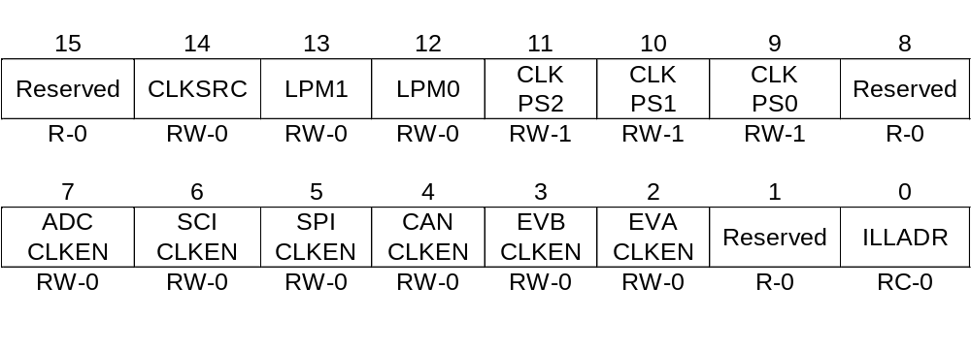
系统控制和状态寄存器SCSR1
注解：
CLKSRC. CLKOUT pin source select
0 CLKOUT pin has CPU Clock as the output
1 CLKOUT pin has Watchdog clock as the output
CLKPS2 CLKPS1 CLKPS0 System Clock Frequency
0 0 0 4 x Fin
0 0 1 2 x Fin
0 1 0 1.33 x Fin
0 1 1 1 x Fin
1 0 0 0.8 x Fin
1 0 1 0.66 x Fin
1 1 0 0.57 x Fin
1 1 1 0.5 x Fin

Slide 28
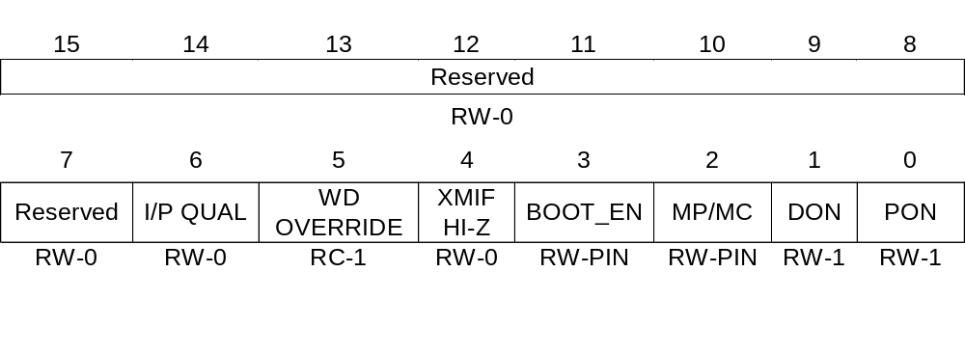
系统控制和状态寄存器SCSR2
Bits 1–0 SARAM Program / Data Space Select
DON PON SARAM status
0 0 SARAM not mapped (disabled), address space
allocated to external memory
0 1 SARAM mapped internally to Program space
1 0 SARAM mapped internally to Data space
1 1 SARAM block mapped internally to both Data
and Program spaces. (default or reset value)

Slide 29
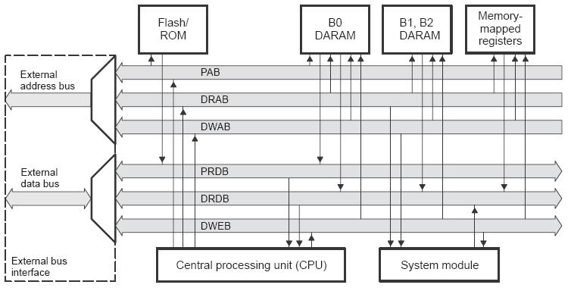
2.2.3 总线结构

Slide 30
C2000总线结构特点如下：
(1) 采用各自独立的数据地址总线分别用于数据读(DBAB)和数据写(DWAB)，因此CPU的读写可在一个周期内进行；
(2) 独立的程序空间和数据空间允许CPU同时访问程序指令和数据。

Slide 31
2.3 引脚和信号说明
事件管理器A、B
模数转换器ADC
CAN，异步串行口SCI，同步串行口SPI
外部中断，时钟
振荡器，PLL，FLASH，引导程序
仿真与测试
地址、数据和存储器控制信号
电源和地

Slide 32
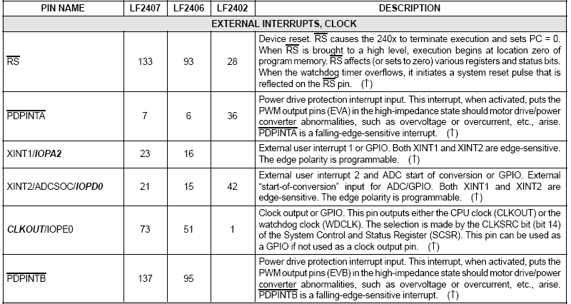
外部中断，时钟

Slide 33
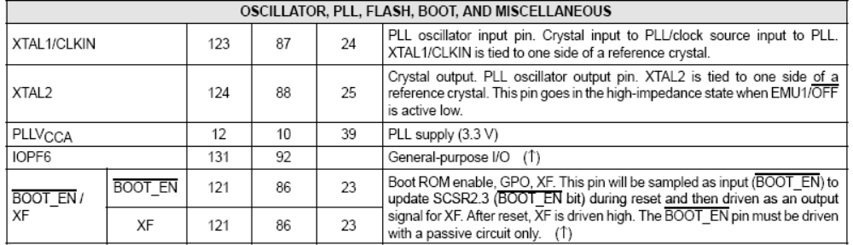
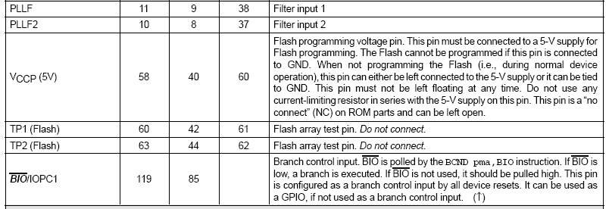
振荡器、PLL、FLASH、引导程序

Slide 34
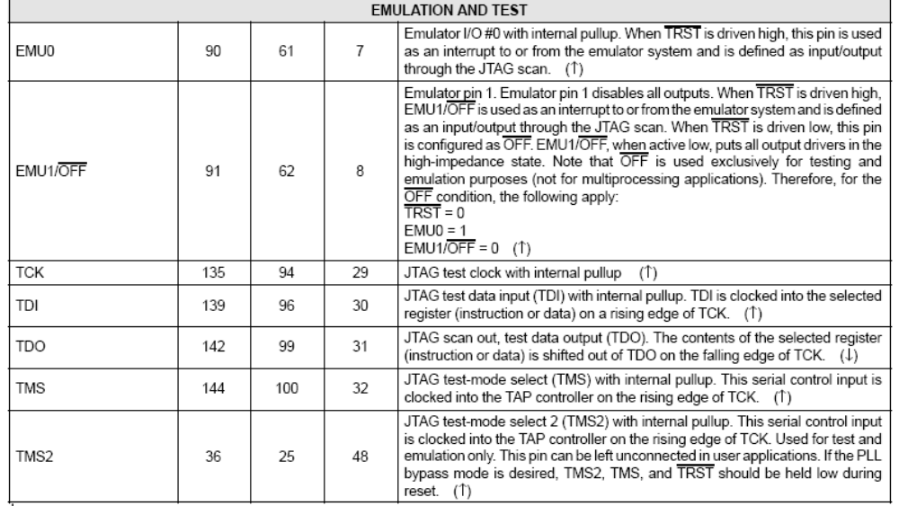
仿真和测试(JTAG)

Slide 35
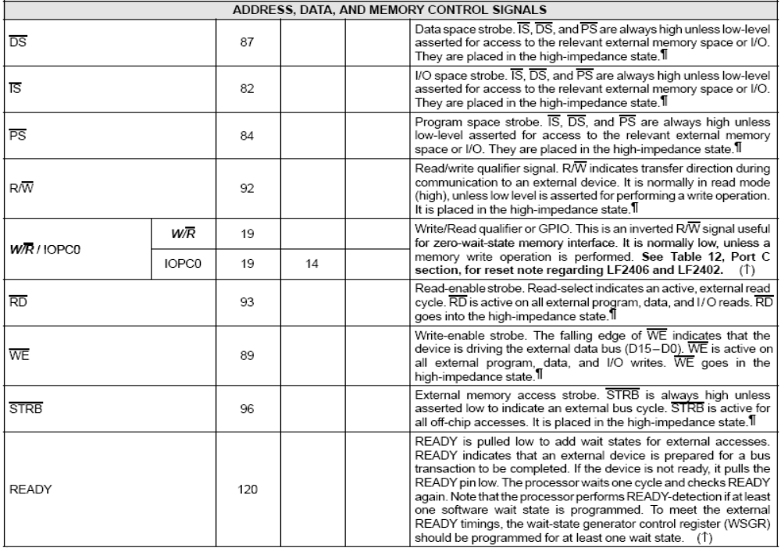
地址、数据和存储器控制

Slide 36
DS (output)：外部数据存储器选通引脚，低电平有效
PS (output) ：外部程序存储器选通引脚，低电平有效
IS (output) ：外部IO空间存储器选通引脚，低电平有效
R/W (output) ：读写选择信号，指明了与外部总线通信时的信号方向，通常高电平表示读有效，低电平表示写操作。
STRB (output) ：外部存储器访问选通引脚，表示一个外部总线周期。
READY (input) ：外设准备好信号。低电平表示DSP总线需要延长一个总线周期进行读写。

Slide 37
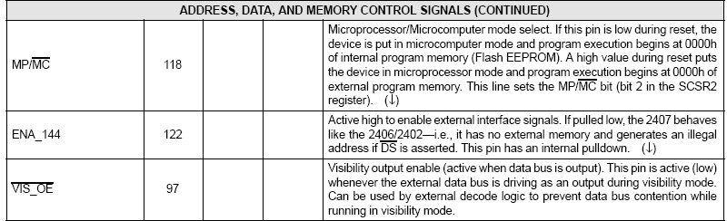
MP/MC (input)：工作模式选择引脚。
0：微控制器方式。启动时从内部程序存储器0000H开始执行程序。
1：微处理器方式。启动时从外部程序存储器0000H开始执行程序。
A0～A15：16位地址线
D0～D15：16位数据线

Slide 38
2.4 程序控制
程序地址的产生
转移、调用和返回指令
重复指令

Slide 39
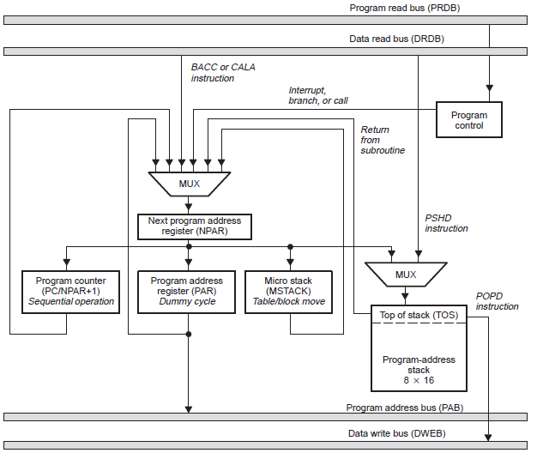
数据读总线
程序地址产生框图
微堆栈
程序控制
程序计数器
程序地址寄存器
堆栈

Slide 40
数据读总线
程序地址产生框图
微堆栈
程序控制
程序计数器
程序地址寄存器
堆栈

Slide 41
2.4.1 程序地址产生
指令操作 | 程序地址来源
Sequential | PC (Program address+1)
Dummy cycle | PAR (Program address)
Return from subroutine | Top of Stack
Return from table move | MSTACK
Branch or Call to address specified from instruction | PRDB
Branch to INT routine | PRDB (Interrupt Vector)
Branch or Call to address in ACL | DRDB

Slide 42
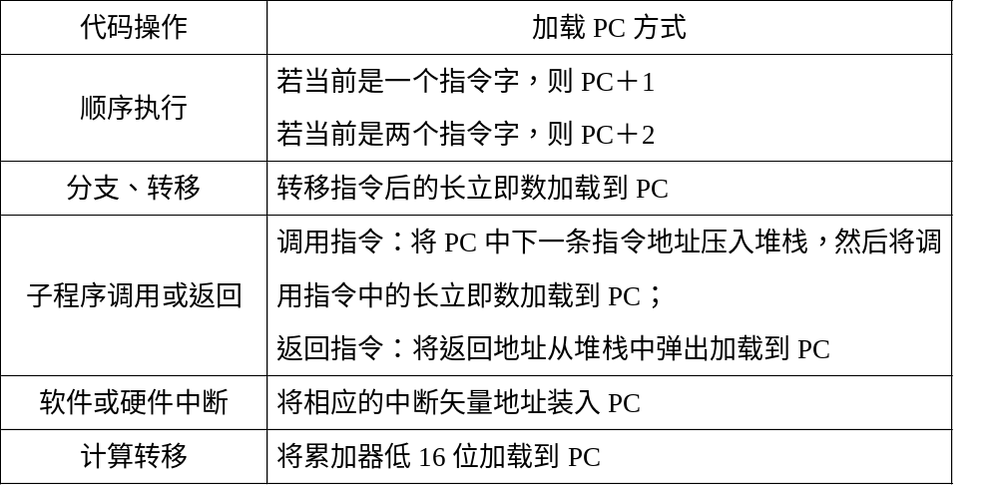
1. 程序计数器
程序地址产生逻辑利用16位的程序计数器PC对内部和外部程序存储器寻址，PC中存放将被执行的下一条指令的地址。
C2000有不同的方式加载PC，从而适应连续和不连续的程序流程。

Slide 43
2. 堆栈
C2000系列DSP有一个16位宽、8级深度的硬件堆栈。
16bit
保存返回地址
功能
8级
保存重要数据
STACK

Slide 44
PUSH
——压栈，把ACL内容复制到栈顶。
POP
——弹出，把栈顶内容复制到ACL 。
堆栈访问指令
PSHD
——把数据存储器中的内容复制到栈顶。
POPD
——把栈顶中的内容复制到数据存储器。
堆栈数据结构：先进后出

Slide 45
3. 微堆栈MSTACK
微堆栈只有1级深、16位宽。
16bit
功能：保存返回地址
1级
无指令对微堆栈操作。
MSTACK
程序地址产生逻辑操控微堆栈。

Slide 46
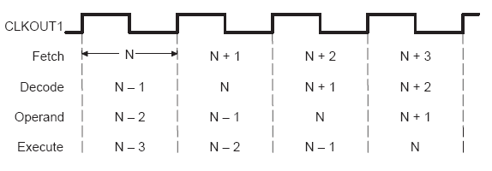
4. 流水线操作
TMS320C2000的流水线有4个独立的阶段：
取指令（Fetch）、指令译码（Decode）、取操作数（Operand）和执行指令（Execute）。
对于单字、单周期指令(无等待状态)的4级流水线的操作示意图如下：

Slide 47
2.4.2 转移、调用和返回
转移（跳转）：使控制转换到新的地址单元
调用：使控制转换到新的地址单元，将返回地址压入堆栈
返回：使栈顶的地址弹出到程序计数器PC中

Slide 48
1. 无条件指令
当碰到无条件转移和调用指令时，该指令总是被执行。在执行期间，指令中指定的程序地址被装载到PC，并在该地址处执行程序。
B pma
CALL pma
指令中的操作数
BACC
CALA
PC的装载地址
累加器的低16位字
从栈顶弹出返回地址
RET

Slide 49
2. 有条件指令
当满足一个或多个条件时，转移、调用或返回指令才会被执行。
BCND pma,cond1[,cond2…]
CC pma,cond1[,cond2…]
BANZ pma
指令中的操作数
从栈顶弹出返回地址
RETC cond1[,cond2,…]

Slide 50
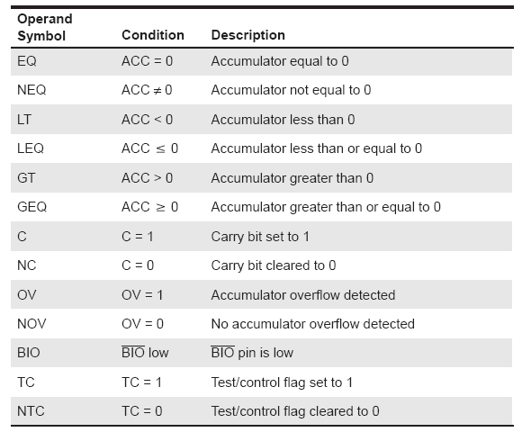
Condition

Slide 51
2.4.3 重复指令
重复指令RPT允许它的下一条指令重复被执行，执行次数是重复指令中操作数加一。
例如：RPT #N
INST1
INST2
A. INST1执行N次
B. INST1与INST2执行N次
C. INST1执行N＋1次
D. INST1与INST2执行N＋1次

Slide 52
2.5 中断控制
为了及时响应、处理外界的异步事件，中断要求DSP暂停当前的工作，转而对外界异步事件作出处理，完成以后再继续当前的工作。
中断分类
中断矢量表
中断使能设置
中断响应流程
中断服务程序
复位

Slide 53
2.5.1 中断分类
软件中断
由指令触发
从触发源
角度
外部中断
由外部中断引脚触发
硬件中断
内部中断
由内部外设事件触发
可屏蔽中断
从DSP管理中断角度
不可屏蔽中断

Slide 54
TMS320C2000管理中断有3个主要阶段：
接收中断请求
不满足
响应中断
条件判断
满足
执行中断服务程序

Slide 55
2.5.2 中断矢量表
中断矢量表，又称为中断地址，表明中断发生后，若DSP响应中断，指令执行的地址。
相应的中断地址
PC
DSP内核自动执行
写入相应的转移指令
程序员控制

Slide 56
TMS320F206中断矢量表
K | 矢量地址 | 中断名称 | 优先级 | 功 能
0 | 00h | RS | 1 | 硬件复位
1 | 02h | HOLD/INT1 | 4 | HOLD操作或外部中断1
2 | 04h | INT2/INT3 | 5 | 外部中断2或外部中断3
3 | 06h | TINT | 6 | 定时中断
4 | 08h | RINT | 7 | 同步串行口接收中断
5 | 0Ah | XINT | 8 | 同步串行口发送中断
6 | 0Ch | TXRXINT | 9 | 异步串行口接收发送中断
7 | 0Eh |  | 10 | 保留
8~16 | 10h~20h | INT8~INT16 |  | 软件中断
17 | 22h | TRAP |  | TRAP指令中断
18 | 24h | NMI | 3 | 不可屏蔽NMI中断
19 | 26h |  | 2 | 保留
20~31 | 28h~3Eh | INT20~INT31 |  | 软件中断

Slide 57
2.5.3 可屏蔽中断设置
中断标志寄存器IFR
中断屏蔽寄存器IMR
中断控制寄存器ICR

Slide 58

1. 中断标志寄存器IFR——DS@0006H
当可屏蔽中断请求到达CPU时，IFR中相应的标志位置1，表明该中断挂起，正在等待响应。

Slide 59

2. 中断屏蔽寄存器IMR——DS@0004H
向IMR相应的位写0，即屏蔽该中断；
向IMR相应的位写1，即使能该中断。
IMR中的各位对应于中断标志寄存器IFR的各位。

Slide 60

3. 中断控制寄存器ICR——IO@FFECH
MODE——模式引脚。选择HOLD/INT1的引脚触发模式
0：双沿模式。正沿和负沿均可触发。
1：单沿模式。负沿触发。
FINT3——中断3标志。
MINT3——中断3屏蔽位

Slide 61
2.5.4 可屏蔽中断响应流程
中断请求
中断响应
中断服务

Slide 62
TMS320C20x可屏蔽中断流程
主程序
中断请求
中断请求送CPU
关全局中断
PC内容进栈
IFR相应标志位置1
中断服务
否
执行中断
服务程序
全局中断允许
中断响应
是
是
开全局中断
中断是否被屏蔽
否
返回指令
否
是否当前优先级最高
是

Slide 63
2.5.5 非屏蔽中断
RS
硬件非屏蔽中断
NMI
非屏蔽中断
INTR k
软件非屏蔽中断
NMI
TRAP

Slide 64
主程序
非屏蔽中断请求
是
是否TRAP指令
否
非屏蔽中断响应流程
INTM＝1
PC → STACK
运行ISR
返回指令

Slide 65
2.5.6 中断服务程序ISR
中断服务程序是用户编写的，是对中断事件做出响应的子程序。
CPU接收到中断请求并响应之后，就根据中断矢量内容转移到相应的中断服务程序ISR中。
ISR在为中断所要求的任务服务之前需要保存和恢复寄存器的值，并且还要管理中断嵌套。

Slide 66
2.5.7 复位
复位是优先级最高的中断，属于非屏蔽外部中断。
复位可在任何时候将C2000设置为一个已知的状态。
复位通常在电源打开之后被启动。由于复位可终止存储器操作并初始化状态位，因此每次复位之后必须重新初始化系统。
复位操作至少需要6个时钟周期。C2000锁存复位脉冲并产生一个宽度足够长的内部复位脉冲以确保器件复位。
系统复位后，处理器从0000H@PS处开始执行操作

Slide 67
2.6 存储器与I/O空间
存储器的类型
程序存储空间
数据存储空间
I/O空间
程序引导
存储空间配置Memory Map

Slide 68
64K字的程序存储空间
局部数据存储空间
TMS320C2000
存储空间
64K字的数据存储空间
全局数据存储空间
（可配置，至多32K字）
64K字的IO空间

Slide 69
内部地址总线
内部总线
PAB，DRAB，DWAB
内部数据总线
PRDB，DRDB，DWEB
DSP总线
16位外部地址线
外部总线
16位外部数据线
相关控制线

Slide 70
External buses
A15～A0
D15～D0
Select signals
PS
DS
IS
BR
STRB
外部总线
接口引脚
Read/write signals
R/W
RD
WE
Request/control signals
BOOT
MP/MC
READY
HOLD
HOLDA

Slide 71
片内RAM的速度较快
比外部存储器功耗更低
片内存储器
片内RAM运行稳定
DSP片内多总线，访问效率较高
DSP存储器
片外存储器
容量大

Slide 72
2.6.1 片内存储器类型
片内双访问存储器—DARAM
每个时钟周期可以被访问两次的存储器。
片内单访问程序/数据存储器—SARAM
每个时钟周期仅能访问一次的存储器。
掩膜型片内存储器—ROM
有些C2000器件片内有掩膜型ROM作为程序存储器。
闪速存储器—FLASH
电可擦除与编程的非易失性存储器。

Slide 73
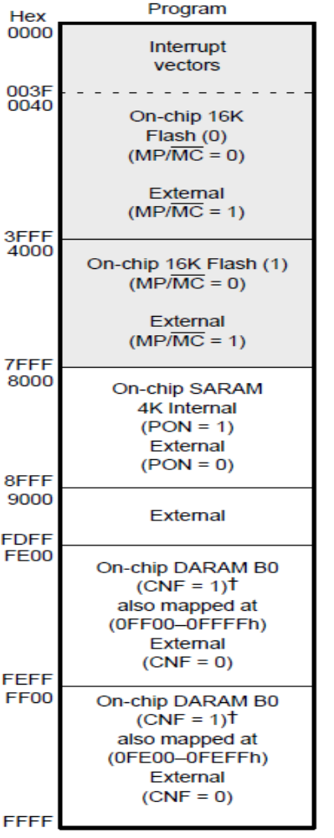
2.6.2 程序存储空间
功能：程序存储器存放程序的代码、表格信息、固定操作数。
程序运行时只读。
控制信号引脚：
PS：当外部总线正被程序存储器使用时，PS为低电平。
STRB：当外部总线正被使用时，STRB为低电平。

Slide 74
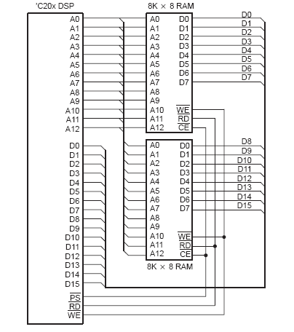
TMS320C2000器件与外部程序存储器的接口电路如图所示。
图中用两片8K×8位存储器构成8Kx16位的静态存储器与C2000相连。
TMS320C2000器件与外部程序存储器接口

Slide 75
选择器件时，必须注意接口双方电平匹配与时序匹配。
为使存储器接口速度快，要选择高速的外部存储器；若选用低速存储器，应使用READY信号或片内等待状态产生器插入等待时钟，形成等待状态。
当存储器与高速DSP器件接口时，注意查询该器件的数据手册以得到所需的时序资料，包括访问时间、延迟时间、保持时间等。

Slide 76
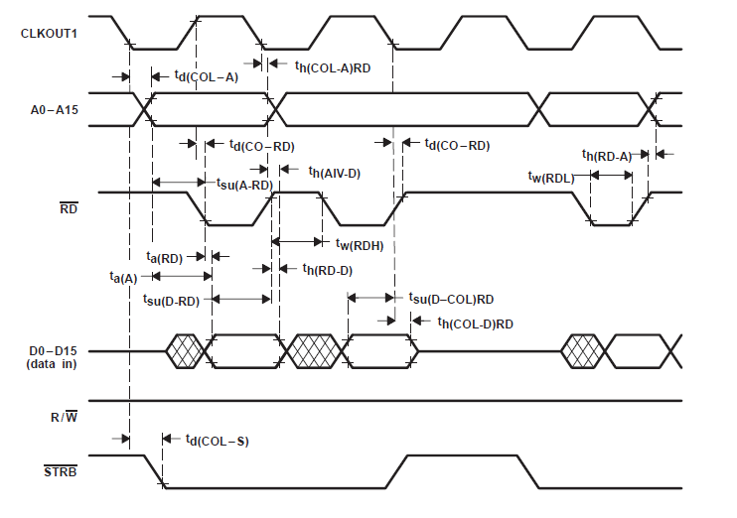
DSP接口读时序

Slide 77
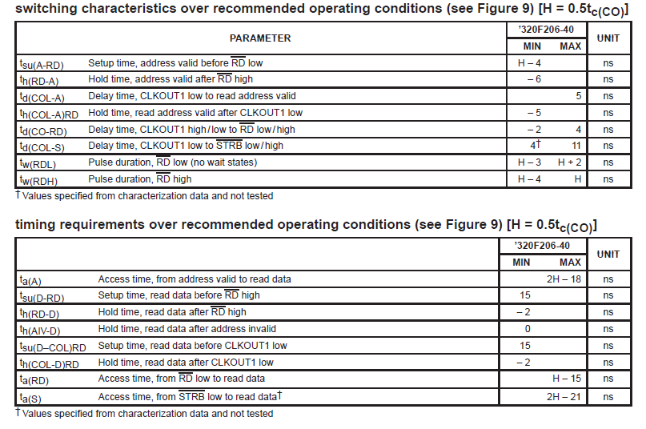
读操作接口时序说明

Slide 78
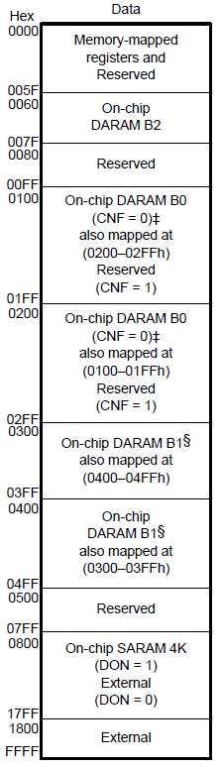
2.6.3 数据存储空间
功能：存放DSP运行时所需要的数据，程序运行时可读写。
控制信号引脚：
DS：当外部总线正被数据存储器使用时，DS为低电平。
STRB：当外部总线正被使用时，STRB为低电平。
BR：当访问全局数据空间时，BR为低电平。

Slide 79
1. 本地数据空间
B0
(PS or DS)
DARAM
B1
(DS)
B2
(DS)
C2000内部存储器
SARAM
(PS or DS)

Slide 80
直接寻址利用数据页DP值和偏移值来访问数据存储空间
直接寻址
数据空间
访问方式
间接寻址利用辅助算术寄存器AR0～AR7来访问数据存储空间
间接寻址

Slide 81
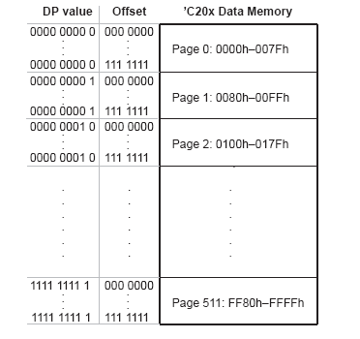
DP值、偏移值与数据存储器地址的关系

Slide 82
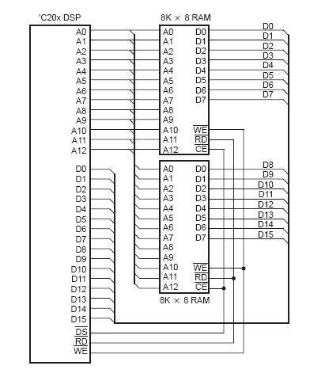
图示采用了2个8K 8bit的RAM完成8K 16bit静态存储器与C2000的接口
TMS320C2000器件与外部本地数据存储器接口

Slide 83
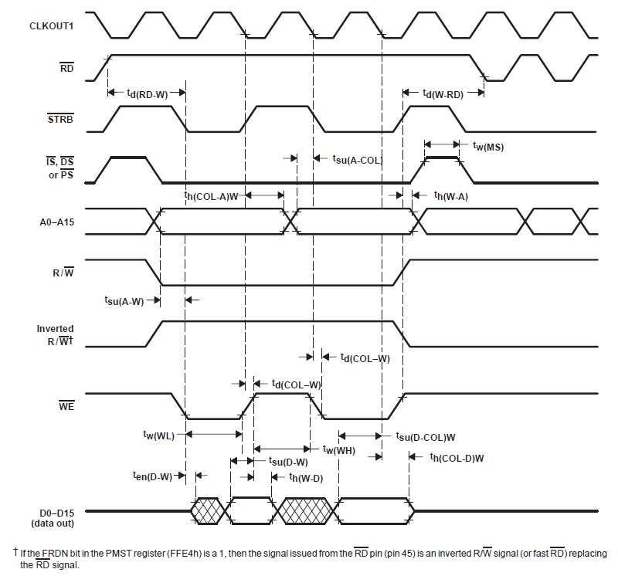
存储器接口写时序

Slide 84
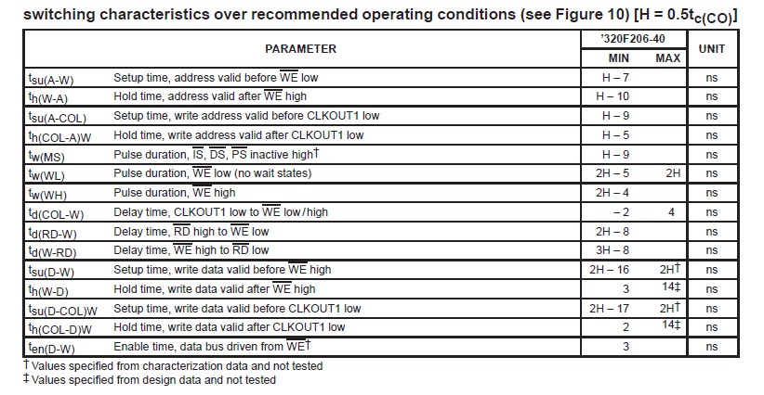
写操作接口时序说明

Slide 85
2. 全局数据空间
功能：用于保存与其他处理器共用的数据。
控制信号引脚：
BR：用于区分本地还是全局数据空间。低电平表示对全局空间的访问。
局部数据空间的高32K字的地址(8000H~FFFFH)可用于全局数据空间。
全局存储器分配寄存器(GREG)决定了全局数据存储器数据的地址和空间大小。

Slide 86
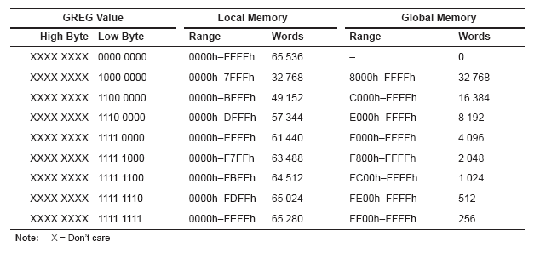
全局数据空间地址配置

Slide 87
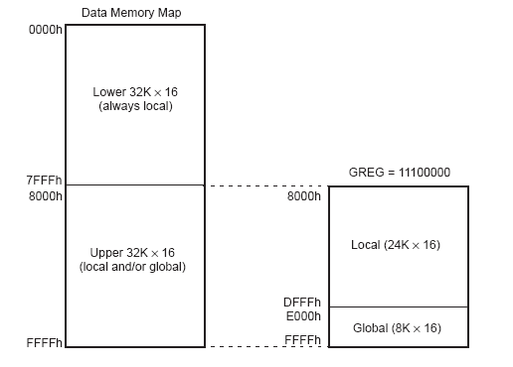
？
假定我们要配置全局地址空间为8K，那么GREG该如何设置？
1
确定地址范围
E000H～FFFFH
2
设置GREG数值
xxE0H

Slide 88
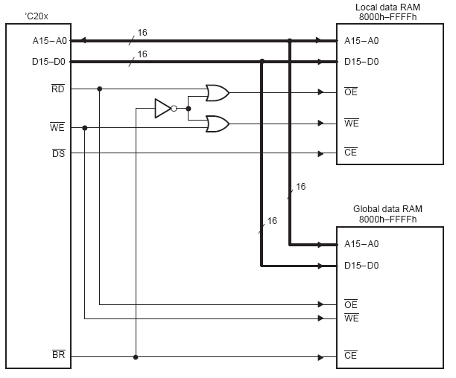
采用8000H～FFFFH的本地和全局外部存储器

Slide 89
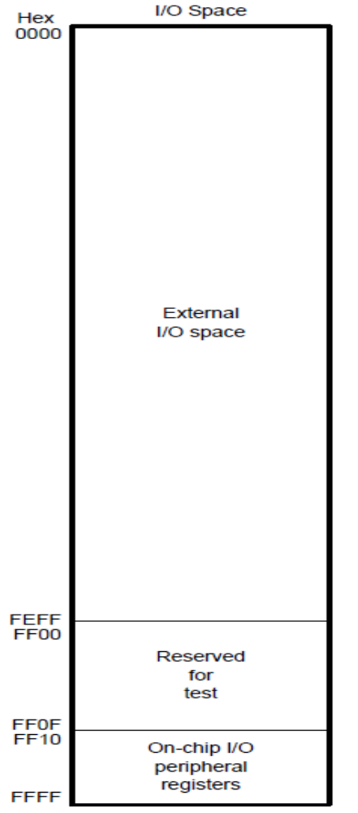
2.6.4 I/O空间
功能：输入输出
控制信号引脚：
IS：当外部总线正被IO空间使用时，IS为低电平。
STRB：当外部总线正被使用时，STRB为低电平。
访问方式：IN、OUT指令

Slide 90
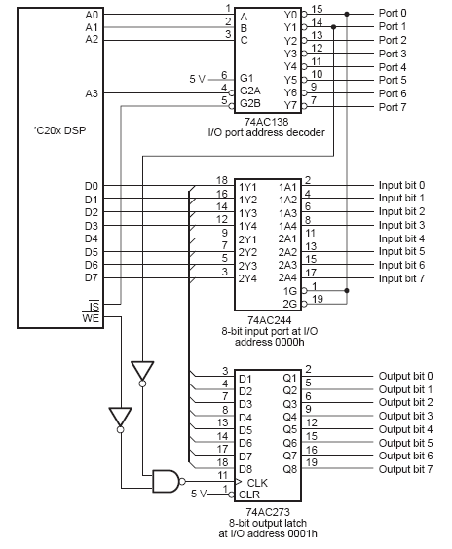
I/O端口接口电路

Slide 91
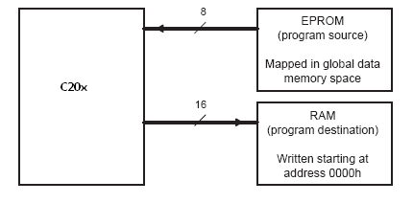
2.6.5 程序引导
功能：在复位时，DSP内部的引导程序把用户程序从外部的8位数据空间存储器中引导到内部的16位程序空间的RAM中，从而开始运行用户程序。
引导程序工作简化框图

Slide 92
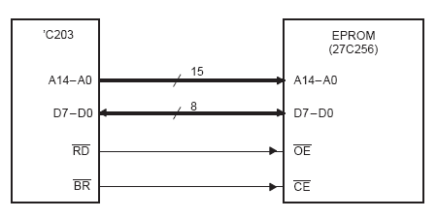
EPROM与处理器接口

Slide 93
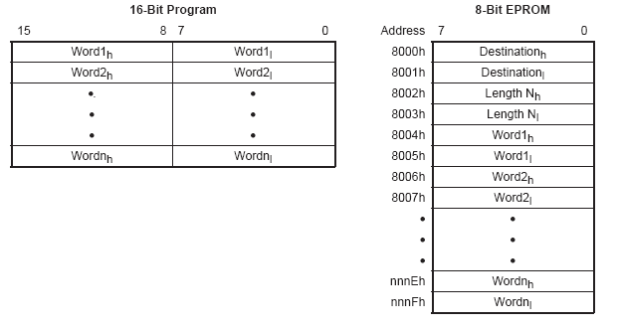
对EPROM的编程

Slide 94
引导程序的启动
条件：DSP复位时，BOOT引脚必须为低电平。
初始化：
Setp1：当处理器执行引导加载程序时，该程序首先把GREG寄存器的低8位设置为80H；
Step2：禁止所有可屏蔽中断，为程序和数据空间选择7个等待状态。
Step3：将映射到全局数据空间的EPROM中的程序拷贝到程序空间的RAM中。

Slide 95
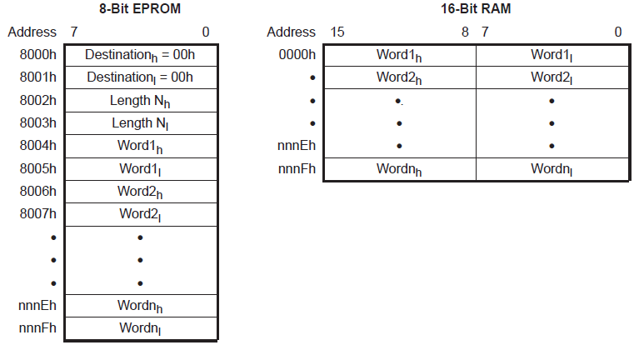
8位EPROM向16位RAM传送代码数据格式

Slide 96
2.6.6 存储器配置
Flash：32K字，用作程序存储器
B0：256字，用作程序或数据存储器
F206内部
存储器
DARAM
B1：256字，用作数据存储器
B2：32字，用作数据存储器
SARAM：4K字，用作程序或数据存储器

Slide 97
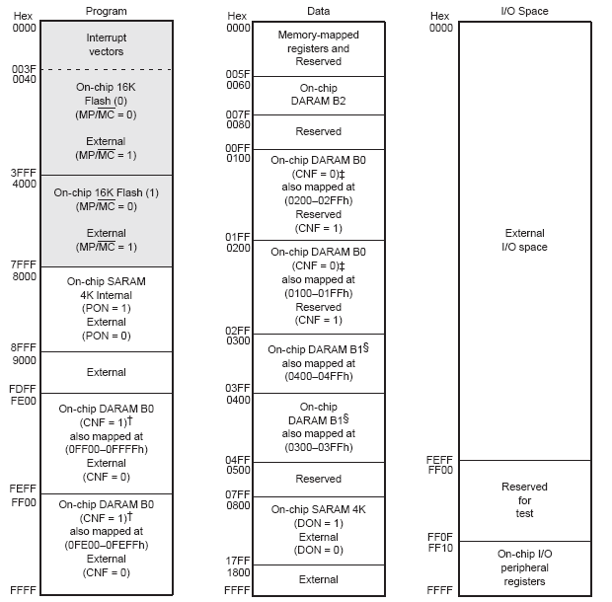

Slide 98
2.7 TMS320C20x片内外设
时钟产生器
定时器
软件可编程等待状态产生器
同步串行口SSP
异步串行口ASP
通用IO引脚

Slide 99
2.7.1 时钟发生器
时钟的频率决定了器件的操作速度，即指令执行速度。
时钟发生器由两个独立元件、一个振荡器和一个锁相环（PLL）组成。
时钟发生器相应管脚：
X1，CLKIN/X2， CLKOUT1

Slide 100
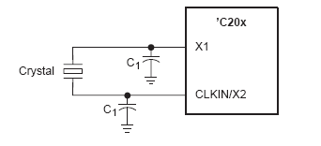
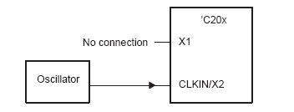
内部晶振
CLKIN产生方式
外部晶振

Slide 101
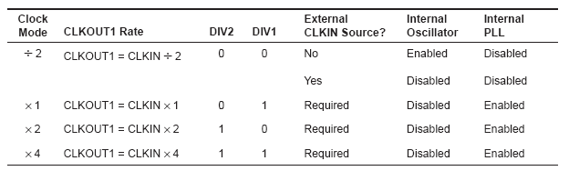
时钟模式
通过改变DIV2、DIV1引脚的电平，即可设置时钟频率的模式。

Slide 102

CLKOUT1引脚控制寄存器
可以使用CLK寄存器来禁止主时钟在CLKOUT1引脚上的输出。其地址位于IO空间FFE8H。
当CLKOUT1＝0时，CLKOUT1引脚关闭，无时钟输出；
当CLKOUT1＝1时，CLKOUT1引脚输出主时钟信号。

Slide 103
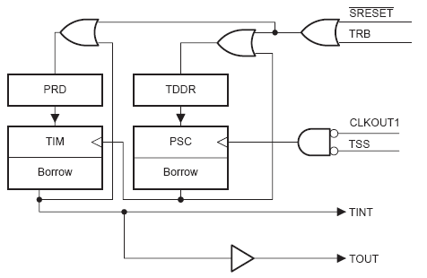
2.7.2 定时器
定时器功能框图

Slide 104

定时器中断频率为
PRD为16位定时器周期寄存器；
TDDR为4位定时器除数寄存器；

Slide 105

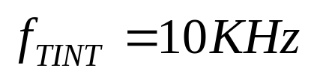

假定CLKOUT1的频率为10MHz，若想利用定时器产生10KHz的时钟信号，该如何设置TDDR和PRD？
根据公式可得
若选取TDDR＝4，
则PRD＝199＝C3H
若选取TDDR＝9，
则PRD＝99＝63H
若选取TDDR＝24=18H，
则PRD＝39＝27H

Slide 106

定时器的设置
PRD（FFF9H@IO）是一个16位的定时周期寄存器。它保存下一个起始计数值。可以通过软件编程设置该值。
TCR（FFF8H@IO）是一个映射到IO空间的16位寄存器。

Slide 107
2.7.3 等待状态发生器
作用：当C20x对外部慢速的器件进行访问时，通过增加等待状态来延长CPU等待外部端口的时间以便更好的响应。
使用READY信号
等待状态产生两种方式
设置片内等待状态发生器

Slide 108
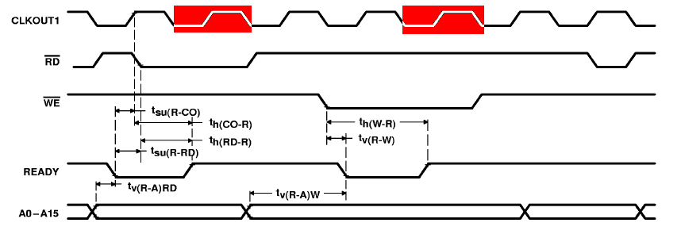
通过READY信号产生等待状态
对外部端口访问时，DSP会不断检测READY信号：
当READY信号为低电平时，C20x等待1个CLKOUT1周期并再次检查READY。
READY为高电平之前C20x将不继续执行操作。

Slide 109

通过等待状态发生器(WSGR)产生等待状态
无论READY信号的状态如何，软件等待状态发生器均可被编程，以便为一个已知片外存储器空间产生0～7个等待状态。

Slide 110
比较
READY：灵活，可以产生任何数目的等待周期；
为任意外部设备产生等待周期
WSGR：方便，可靠；
为某一空间设置整体的等待周期

Slide 111

2.7.4 同步串行口
FIFO

Slide 112
基本信号
时钟信号CLKX/CLKR
用于传送过程中的时序控制，时钟信号可以内部产生，也可以来自外部时钟源。
帧同步信号FSX/FSR
用于传送开始时发送与接收的操作同步。
数据信号DX/DR
发送、接收过程中传送的数据线。

Slide 113

利用外部时钟信号和外部帧同步信号双向串行传输

Slide 114
中断信号
发送中断XINT
当满足发送中断条件时，该中断将使程序转移到000AH地址单元。发送中断条件由同步串行口控制寄存器SSPCR中的FT1和FT0为决定。
接收中断RINT
当满足接收中断条件时，该中断将使程序转移到0008H地址单元。接收中断条件由SSPCR中的RT1和RT0决定。

Slide 115
寄存器
同步数据发送和接收寄存器SDTR—IO@FFF0H
SDTR是FIFO的最高级（发送和接收缓冲器），也是FIFO的4级中唯一可访问的部分。
同步串行口控制寄存器SSPCR—IO@FFF1H
通过对SSPCR的设置，可以控制端口模式、中断触发条件、接收位以及表征数据传输状态、错误状态和端口复位。
同步串行口发送、接收移位寄存器—XSR、RSR
CPU不能对其访问。该寄存器通过相应的管脚串行移出或接收数据（MSB在先）。

Slide 116

串行口的控制寄存器SSPCR

Slide 117
由此可见：
 同步串行口支持连续和突发两种基本的工作模式；
发送时钟源用于设定串行口的传送频率，可用内部或外部时钟源；
发送帧同步脉冲作为数据传送的起始标志，可利用内部帧或外部帧同步源；
对XRST位和RRST位写入0后再写入1，可对同步串行口进行复位。当向其中的一位写入0，则串行口的相应部分就停止工作；
处理器用查询和中断两种方式来管理同步串行口FIFO缓冲器的读／写操作。

Slide 118
DSP与串口的访问方式
查询方式
查询SSPCR寄存器的RFNE和TCOMP位
中断方式
设置XINT和RINT中断

Slide 119
同步串行口发送模式：
利用内部帧同步的突发模式(FSM=1,TXM=1)
利用外部帧同步的突发模式(FSM=1,TXM=0)
利用内部帧同步的连续模式(FSM=0,TXM=1)
利用外部帧同步的连续模式(FSM=0,TXM=0)
同步串行口接收模式：
突发模式接收
连续模式接收

Slide 120

利用内部帧同步的突发模式
利用内部帧同步的突发模式发送多个字时序图

Slide 121

连续模式接收
连续模式接收时序图

Slide 122
串行口发送数据需遵循以下几个步骤：
(1) 向SSPCR写入合适的数值以初始化串行口；
(2)通过SDTR向发送FIFO缓冲器写入1～4个字。当FIFO已满时，再对STDR写入数据是无效的；
(3) 当发送移位寄存器XSR为空时，将最早写入到FIFO缓冲器的字发送到XSR中；
(4) XSR寄存器将数据从DX引脚逐位发送出去(先是最高位MSB)。当XSR为空时，向FIFO缓冲器发出信号。如果FIFO缓冲器未空，则返回步骤(2)；如果FIFO缓冲器已空 (由SSPCR中的FT1和FT0所设定)，则发出一个发送中断(XINT)以请求更多的数据，并停止发送。

Slide 123
串行口接收数据需遵循以下几个步骤：
(1) DR引脚的数据被逐位(首先是MSB位)移入接收移位寄存器RSR；
(2) 当RSR已满时，RSR向接收FIFO缓冲器拷贝数据；
(3) 如果接收FIFO缓冲器末满，则返回步骤(1)；如果接收FIFO缓冲器已满(由SSPCR的FR0和FR1所设定)，则向处理器发送一个接收中断RINT以请求接收数据；
(4) 处理器可以通过SDTR从接收FIFO缓冲器中读出接收的数据。

Slide 124

2.7.5 异步串行口
异步串行口的主要组成

Slide 125
基本信号
数据信号TX、RX
一个数据信号可将数据从发送器送入接收器。数据的传送通过发送器上的发送引脚TX和接收器上的接收引脚RX来完成。单向串行口传输需要一个数据信号；双向串行口传输需要两个数据信号。
握手信号IO0～IO3
通过将ASP控制寄存器ASPCR的IO0～IO3位作为握手控制可以改变数据传输质量。

Slide 126

异步串行口接口引脚

Slide 127

C20x器件与CPU之间的串行连接示意图

Slide 128
异步串行口的中断TXRXINT
Delta中断
发送中断
TXRXINT
DR
OE
FE
接收中断
BI
ADC

Slide 129
异步串口的设置
波特率控制寄存器BRD－@FFF7H
通过BRD可以设置各种不同的异步串行口的波特率，BRD的16bit值作为除数。
BRD＝CLKOUT1/(16×所需波特率)
波特率 | CLKOUT1=20MHz | CLKOUT1=28.57MHz
1200 | 0411H | 05CCH
4800 | 0104H | 0173H
9600 | 0082H | 00B9H
19200 | 0041H | 005CH

Slide 130
相关寄存器
异步数据发送接收寄存器ADTR－IO@FFF4H
异步串行口发送移位寄存器AXSR
异步串行口接收移位寄存器ARSR

Slide 131

异步串行口控制寄存器ASPCR－IO@FFF5H

Slide 132

IO状态寄存器IOSR－IO@FFF6H

Slide 133

IO引脚的使用

Slide 134
自动波特率检测
ASP具有自动波特率检测逻辑，该逻辑允许ASP锁定数据传输率。
接收端检测字符A或a的成功，以此确定发送波特率

Slide 135

发送操作
发送器由8位发送寄存器ADTR和8位发送移位寄存器AXSR组成。异步发送一个8位数据的过程如下：
(1) 向ADTR写入数据，将启动异步串行口开始发送。被发送的数据传送到AXSR； AXSR将数据转换成串行数据格式，经TX引脚发出。
(2) 如果AXSR空，则数据从ADTR传送到AXSR；如果AXSR满，则数据保持在ADTR。
(3) 如果ADTR空。则产生发送中断。
异步数据格式

Slide 136
接收操作
接收器由8位接收寄存器ADTR和8位接收移位寄存器ARSR组成。异步接收一个8位数据的过程如下：
(1) RX引脚上的下降沿启动接收操作开始，同时检测起始位。
(2) 如果起始位有效，则接收8位数据到入ARSR。
(3) 当接收到一个或两个停止位时，表示该帧数据结束；如果没有接收到停止位，则发生帧错误：IOSR中的FE位被置位，并产生TXRXINT中断。
(4) 一旦接收到有效的停止位，数据便从ARSR传送到ADTR，并产生一个TXRXINT中断，同时IOSR中的DR位被置位，读ADTR可使DR清零，中断服务程序可进行读ADTR操作。
(5) 接收器等待下一个数据帧的下降沿。

Slide 137
2.7.6 通用IO引脚
BIO
BIO可提供来自外部设备器件的输入，当外部器件需要严格的时序配合时，它可以与中断引脚配合使用。
XF
XF引脚是外部标志输出引脚。
IO0～IO3
通用输入输出引脚。

